Slide 1
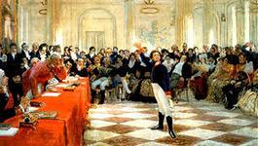
Пушкин и Лицей

Slide 2
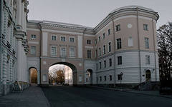
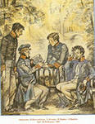
19 октября 1811 года в Царском Селе близ Петербурга 30 мальчиков сели за парты и стали одноклассниками. Из этих мальчиков выросли поэты, министры, офицеры, сельские домоседы и неугомонные путешественники.

Slide 3
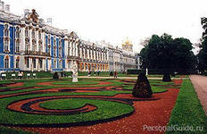
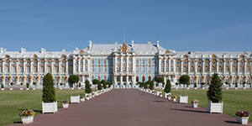
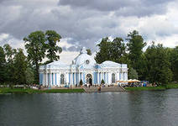
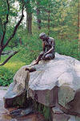
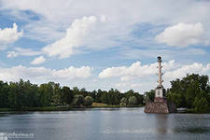
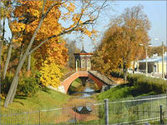
Царское Село

Slide 4
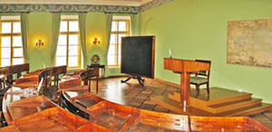
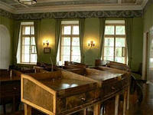
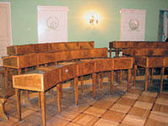
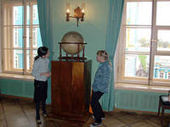
Аудитория

Slide 5
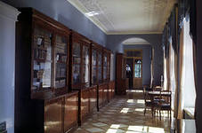
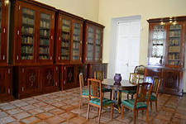
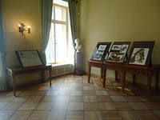
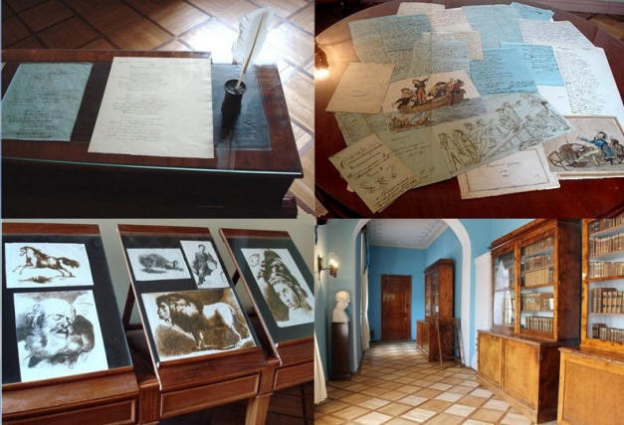
Библиотека
Класс рисования

Slide 6
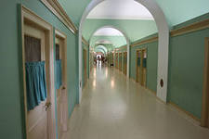
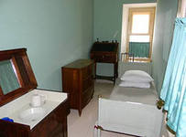
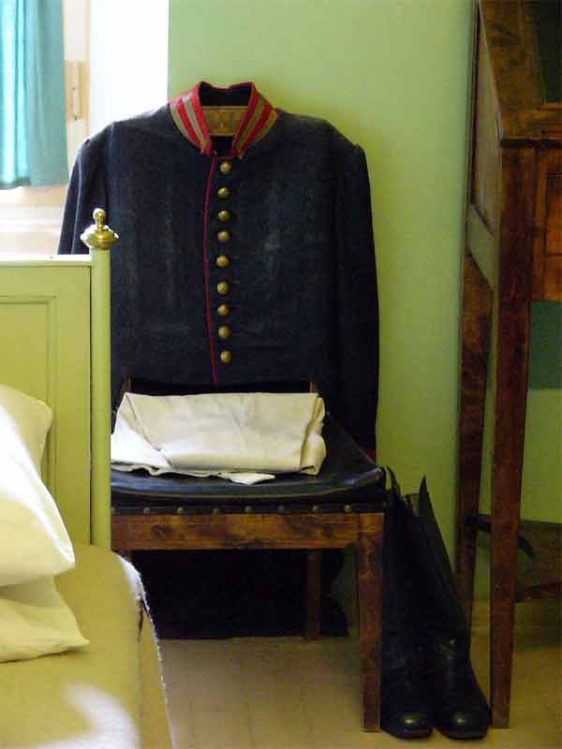
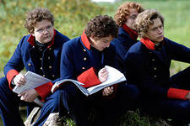
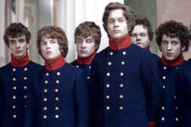
Коридор и комнаты лицеистов

Slide 7
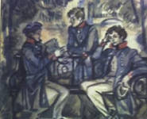
Одноклассники Пушкина

Slide 8
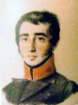
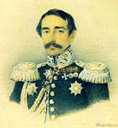
Вольховский Владимир,
13 лет. Прозвище Суворочка.
Первый ученик. Окончил Лицей с золотой медалью.
(«Спартанскою душой пленяя нас, Воспитанный суровою Минервой, Пускай опять Вальховский сядет первый, Последним я, иль Брогльо, иль Данзас»^{[)}
Вольховский Владимир - генерал-майор, член тайного общества декабристов.

Slide 9
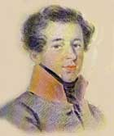
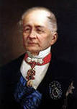
Горчаков Александр,
13 лет. Прозвище Франт.
( «питомец мод, большого света друг, обычаев блестящих наблюдатель». )
Видный российский дипломат, канцлер Российской империи, кавалер ордена Святого апостола Андрея Первозванного.

Slide 10
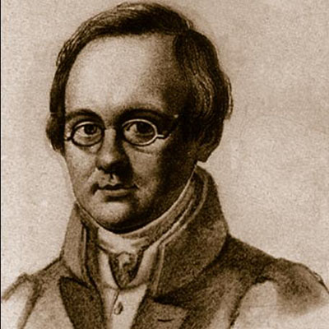
Дельвиг Антон.
13 лет. Прозвище Тося, Тосенька. («Ленивый баловень».)
Близкий друг Пушкина. Создатель альманаха «Северные цветы».

Slide 11
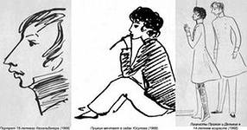
Кюхельбекер Вильгельм,
14 лет. Прозвище Кюхля.
Русский поэт, писатель и общественный деятель.
Член общества декабристов. Осужден. Приговорен к вечной ссылке.

Slide 12
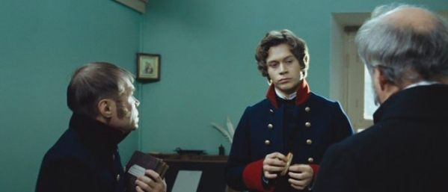
Малиновский Иван,
14 лет. Прозвище Казак.
Сын директора Лицея.
(« А ты повеса из повес, На шалости рожденный, Удалый хват, головорез Приятель задушевный, Бутылки, рюмки разобьем За здравие Платова, В казачью шапку пунш нальем - И пить давайте снова!..»)
Был добрым, достойным человеком. Отказался от блестящей генеральской карьеры и никогда об этом не пожалел. Стал помощником, предводителем дворянства.
.

Slide 13
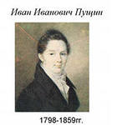
Пущин Иван
13 лет. Прозвище Большой Жанно, Иван Великий.
Самый близкий друг Пушкина
Написал о нём воспоминания «Записки о Пушкине».
14 декабря был на Сенатской площади. Осужден. Приговорен к 31 году тюрьмы и ссылки.
Пушкин и П ущин
«Мой первый друг, мой друг бесценный!
И я судьбу благословил,
Когда мой двор уединенный
Печальным снегом занесенный
Твой колокольчик огласил…»
Пушкин.

Slide 14
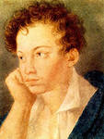
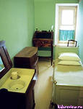
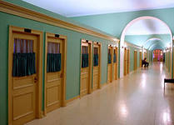
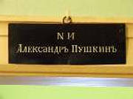
Александр Пушкин,
12лет
Француз, Егоза, Стрекоза, Сверчок, Искра, Обезьяна, Мартышка, Смесь обезьяны с тигром.
Великий русский поэт, создатель современного русского литературного языка.

Slide 15
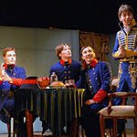
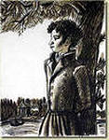
Они встретились впервые летом 1811 года, прошли вместе 6 лет, а потом ежегодно собирались и праздновали день открытия лицея - 19 октября.
Пушкин к этому дню писал стихи.

Slide 16
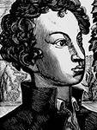
Друзья мои, прекрасен наш союз!
Он как душа неразделим и вечен,
Непоколебим, свободен и беспечен,
Срастался он под сенью дружных муз.
Куда бы нас ни бросила судьбина,
И счастие куда б ни повело,
Все те же мы: Нам целый мир чужбина,
Отечество нам Царское Село.
Пушкин

Slide 17
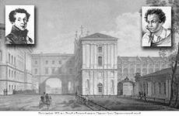
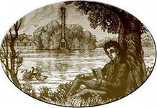
Запомните ж поэта предсказанья:
Промчится год, и с вами снова я,
Исполнится завет моих мечтаний;
Промчится год и я явлюся к вам!
О, сколько слез и сколько восклицаний,
И сколько чаш, подъятых к небесам!
И первую полней, друзья, полней!
И всю до дна в честь нашего союза!
Благослови, ликующая муза,
Благослови: да здравствует Лицей!
Пушкин

Slide 18
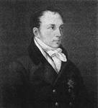
Любимый учитель.
«Куницыну дань сердца и вина!
Он создал нас, он воспитал наш пламень.
Поставлен им краеугольный камень,
Им чистая лампада возжена…»
Пушкин
Профессор Александр Петрович Куницын.

Slide 19
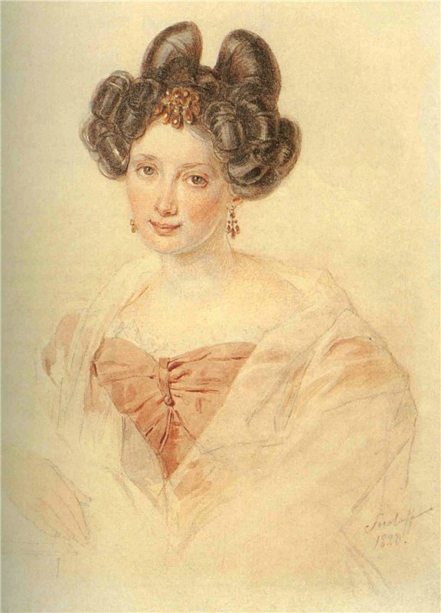
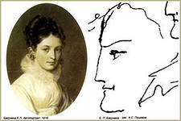
Катенька Бакунина.
Сестра одного из лицеистов.
Итак, я счастлив был!
Итак, я наслаждался,
Отрадой тихою, восторгом упивался…
И где веселья быстрый день?
Помчался летом сновиденья,
Увяла прелесть наслажденья,
И снова вкруг меня угрюмой скуки тень!»
Пушкин.

Slide 20
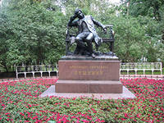
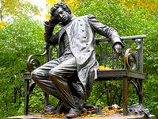
Памятник Пушкину в Царском Селе
( ныне город Пушкин).

Slide 21
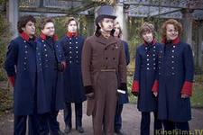
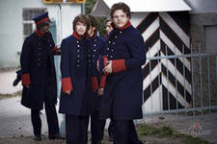
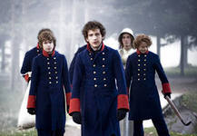
«18-14»
«18-14» («Восемнадцать-Четырнадцать») — историко-приключенческий фильм режиссёра Андреса Пуустумаа по сценарию ДмитрияМиропольского, вышедший на российские экраны в 2007 году. В фильме рассказывается о годах учебы А. С. Пушкина в Лицее.

